Slide 1
Inteligencia Artificial + Internet of Things
Jesus Pacheco

Slide 2
Introducción

Slide 3
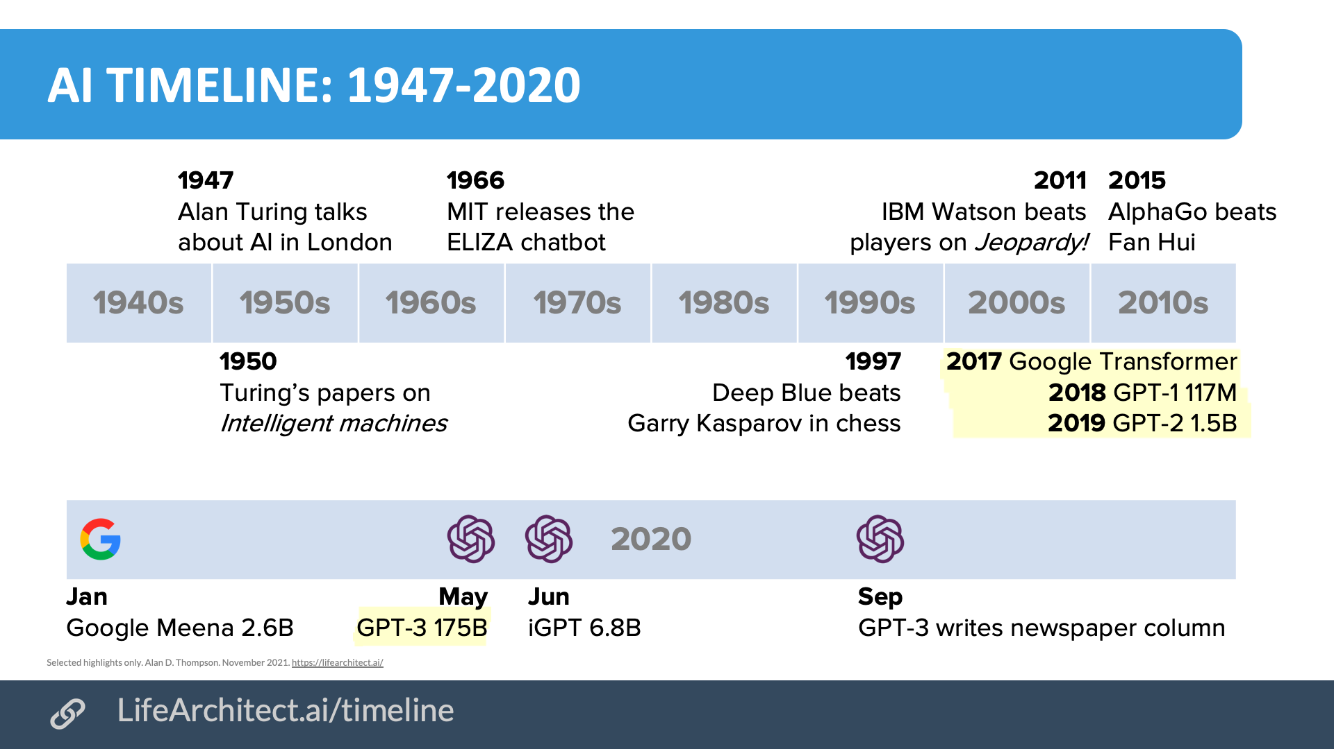
Antecedentes IA

Slide 4
Antecedentes IoT
Pre-Internet
www
web 2.0
Internet de la gente
Internet de las Cosas
Telefonía fija
SMS
E-mail
Información
entretenimiento
Servicios
Productividad
E-comerce
Skype
Facebook
Youtube
M2M
RFID
Monitoreo
Pagos
I4.0
+Redes
+Plataformas y servicios
IT
+Smart-phones, aplicaciones,
4G-LTE
+Dispositivos inteligentes, objetos, datos masivos
+Contexto, IA
Objetivo: Hackeo de la mente humana

Slide 5
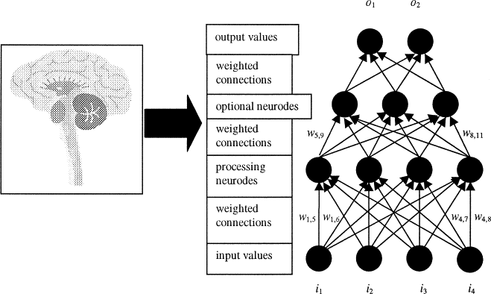
Definición de IA
La inteligencia artificial (IA) es la base a partir de la cual se imitan los procesos de inteligencia humana mediante la creación y la aplicación de algoritmos creados en un entorno dinámico de computación.

Slide 6
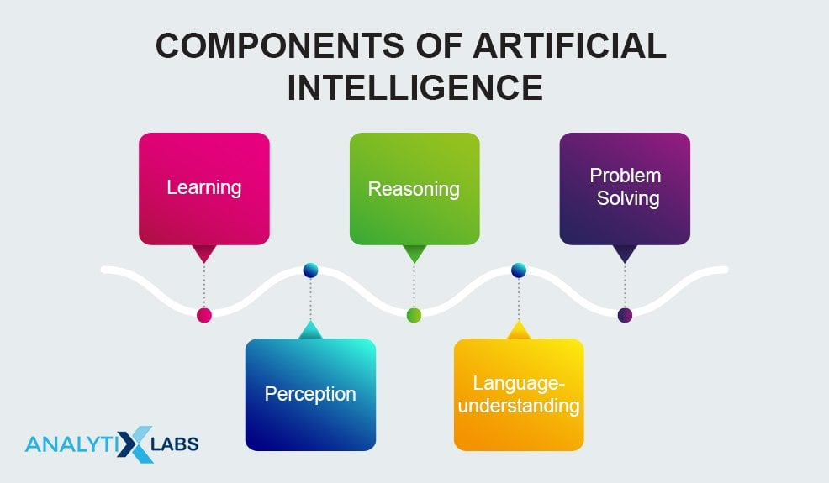
Componentes de la IA

Slide 7
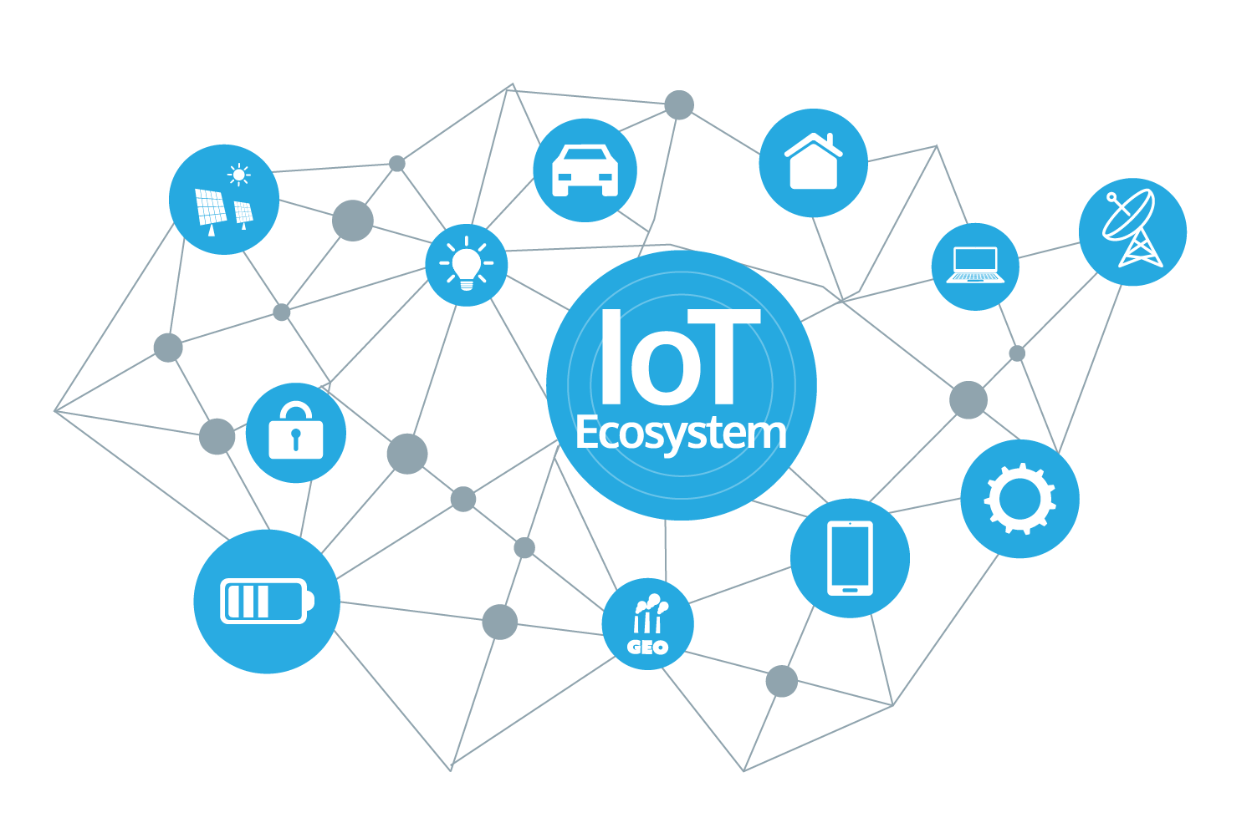
Definición de IoT
El Internet de las Cosas (IoT por sus siglas en inglés) es una red de dispositivos con capacidades computacionales, máquinas mecánicas y digitales, objetos, animales o personas que tienen identificadores únicos y la capacidad de transferir datos a través de una red, sin requerir de interacciones humanas.

Slide 8

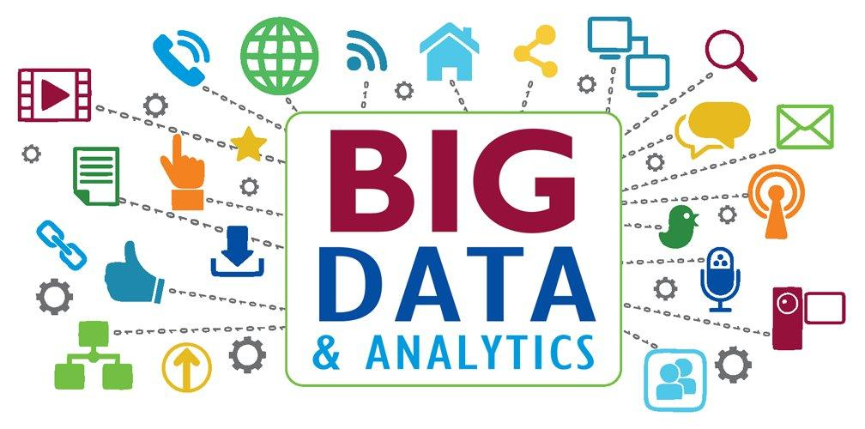
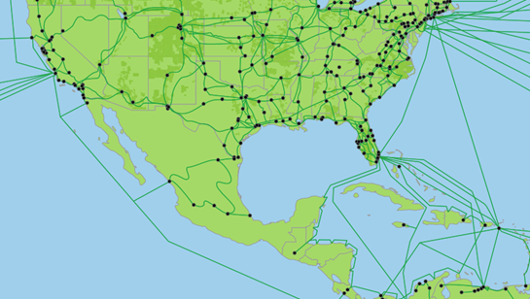
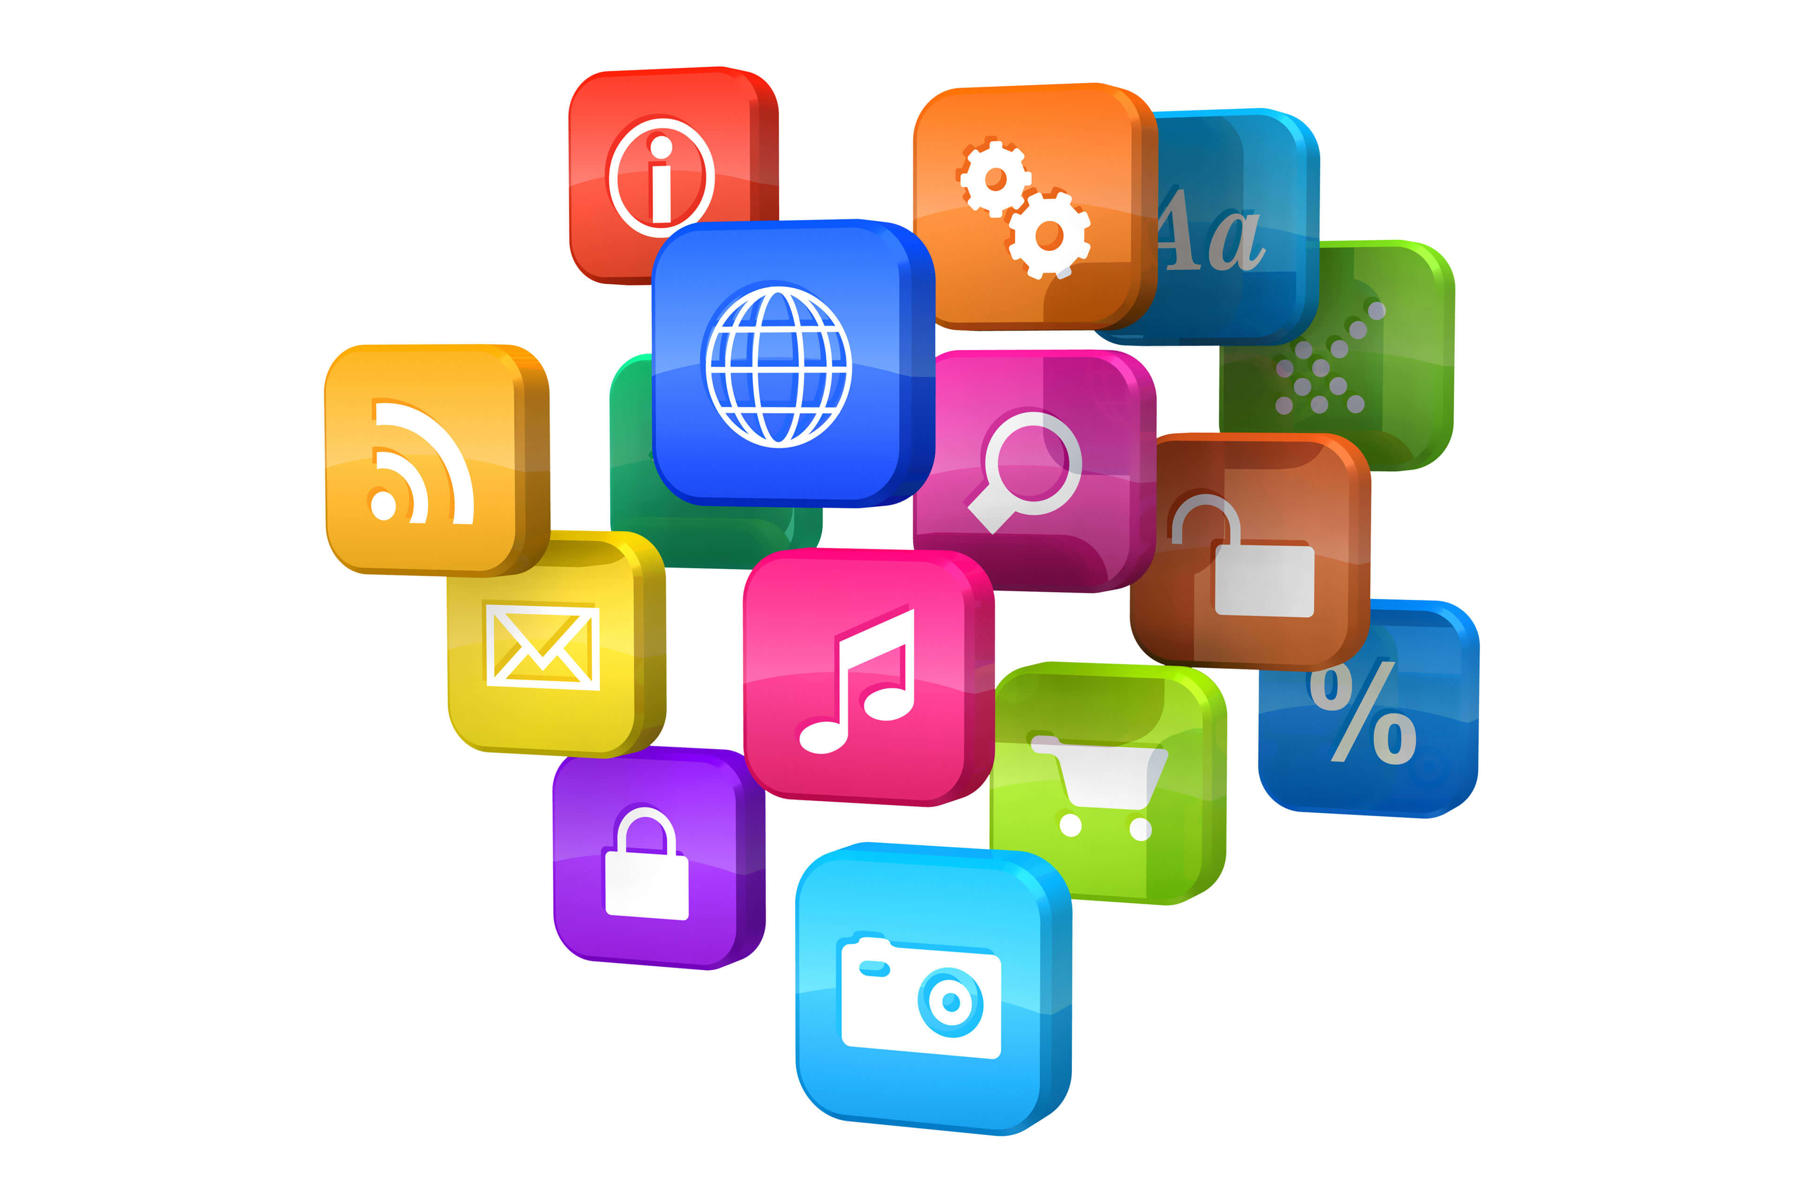
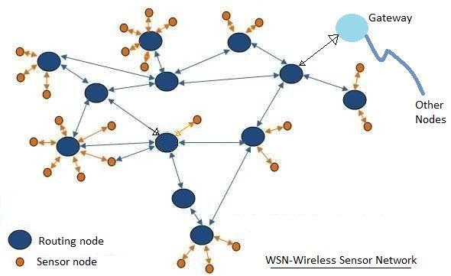
Componentes del IoT
Cloud Computing
Internet 2
IPV6
Internet of Things
Sensores Inteligentes
(WSN)
Aplicaciones

Slide 9
Aplicaciones

Slide 10
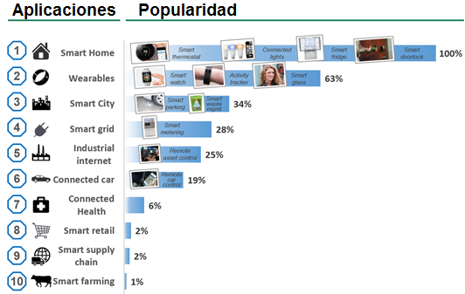
Aplicaciones del IoT

Slide 11
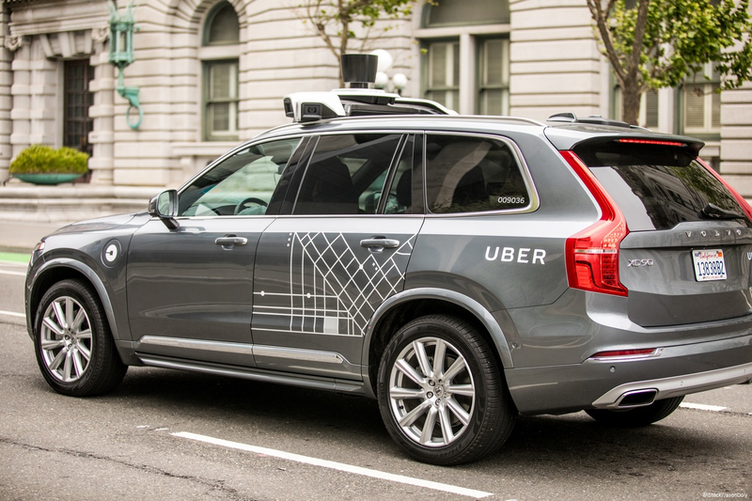
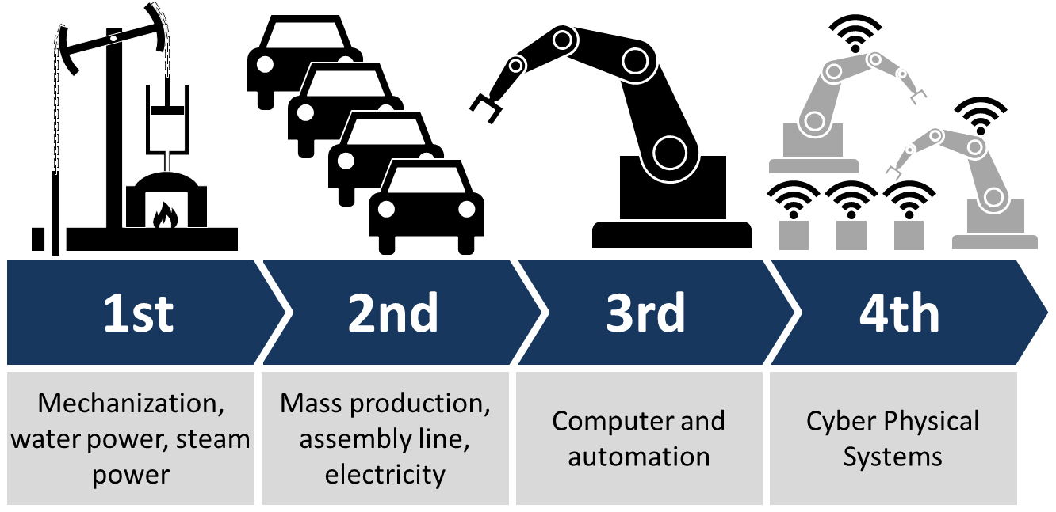
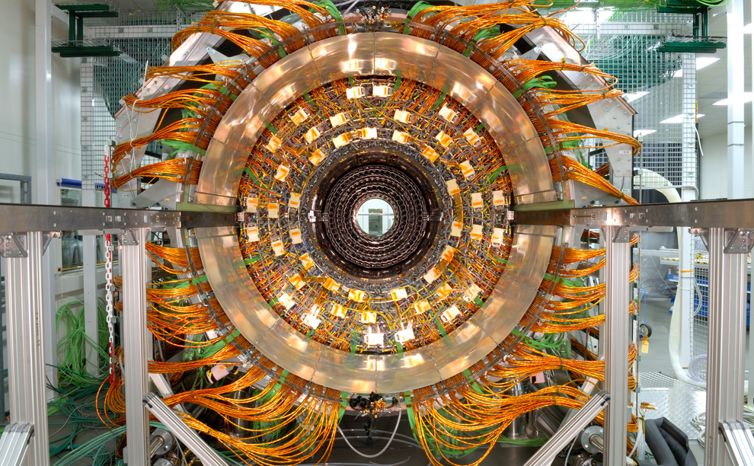
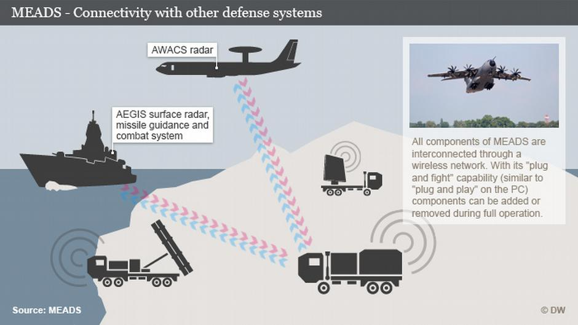
Algunas Aplicaciones del IoT
https://www.youtube.com/watch?v=ae5VmVwfWmk

Slide 12
Aplicación del IoT en UNISON
Raspberry PI
(Gateway)
Azure
Users
Forward-looking InfraRed (FLIR) cameras
- Modbus TCP (state machine)
Gateway
Access point
Local access
Memory
Buffers utilization
CPU utilization
Sockets
Process running
Active connections
WLAN reception
WLAN transmission
Ethernet reception
Ethernet transmission
Storage
Web host
Image processing
Pattern recognition
Visualization
Command and control
Ford motor company, Hermosillo plant
3650 ppl
1 car/minute
Fusion & Lincoln MKZ
20 k/min shutdown cost
Notes:
The applications would change the way our societies function and thus have a big impact on many aspects of people’s lives in the years to come.

Slide 13
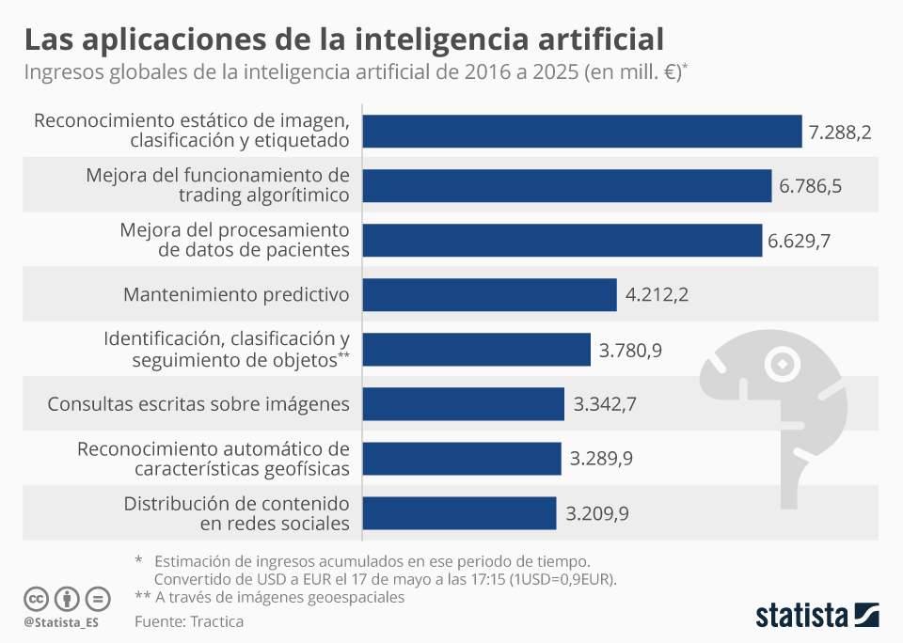
Aplicaciones de la IA

Slide 14
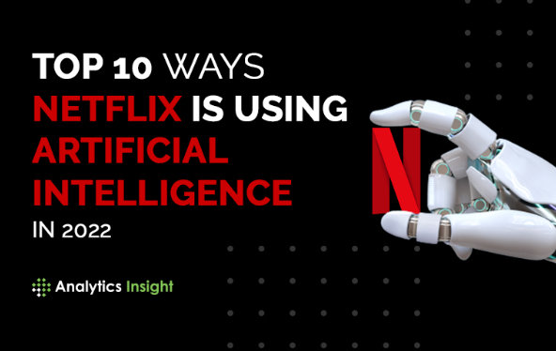
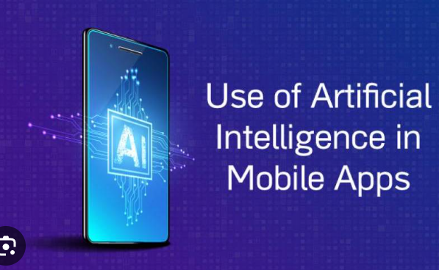
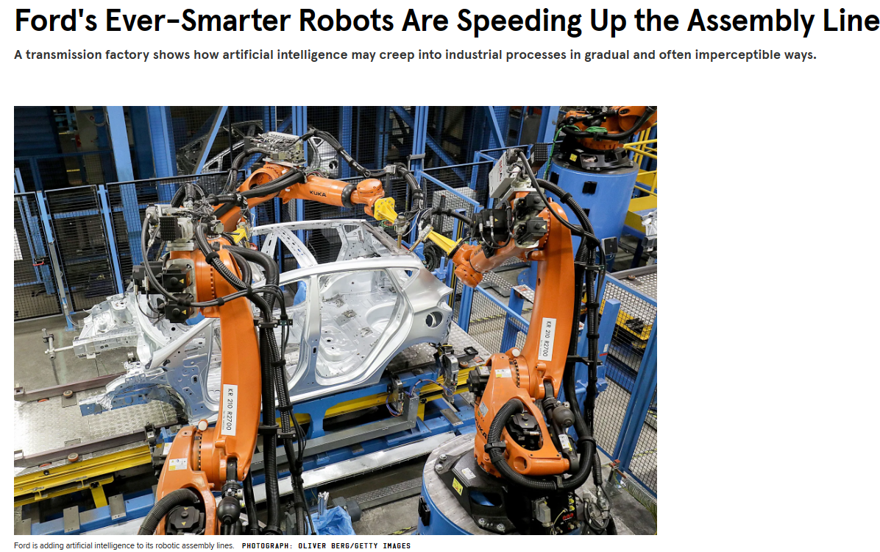
Algunas Aplicaciones de la IA

Slide 15
Aplicación de la IA en UNISON

Slide 16
IA+IoT

Slide 17
Industria 4.0
Background

Slide 18
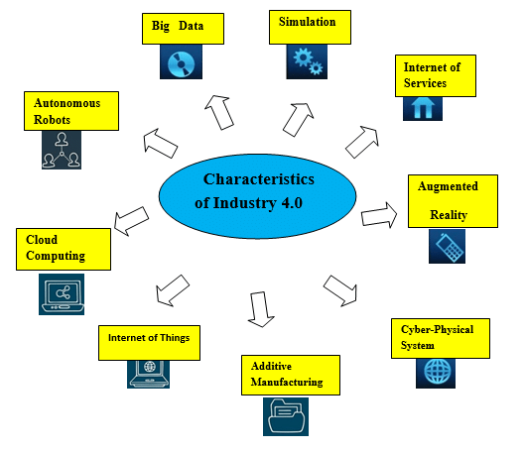
Industria 4.0

Slide 19
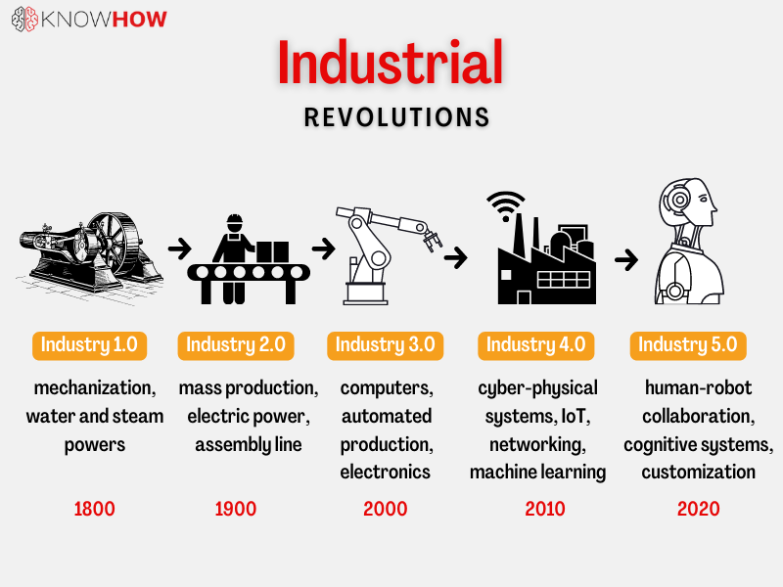
Industria 5.0

Slide 20
Algunos Problemas

Slide 21
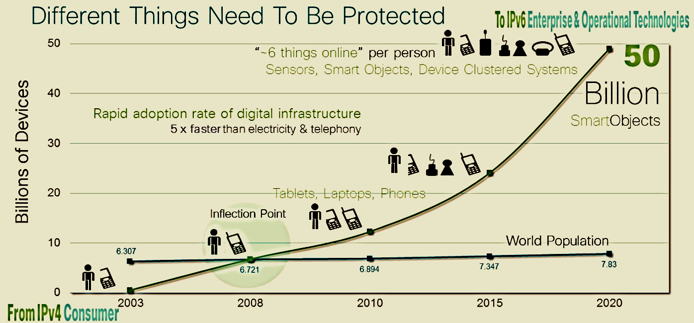
Ciberseguridad
(Superficie de Ataque)

Slide 22
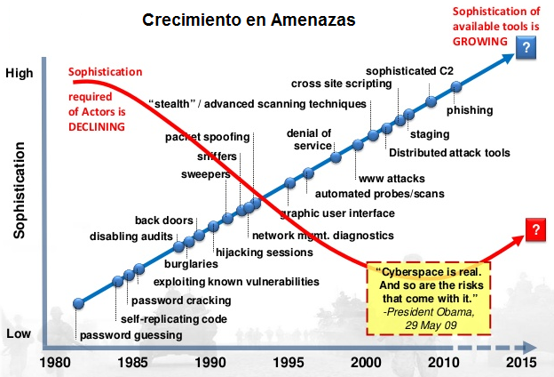
Ciberseguridad
Conocimiento VS Sofisticación

Slide 23
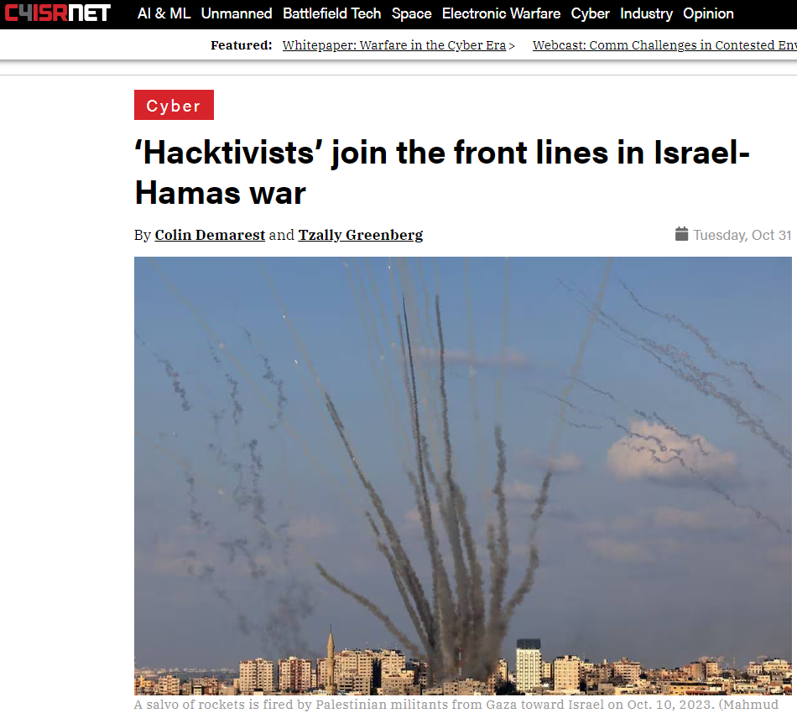
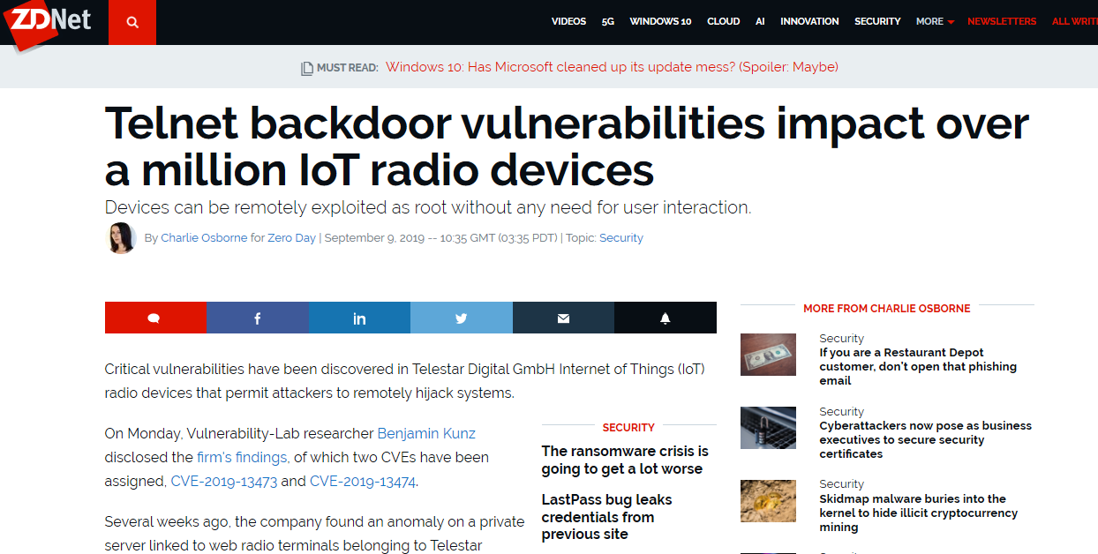
Ciberseguridad

Slide 24
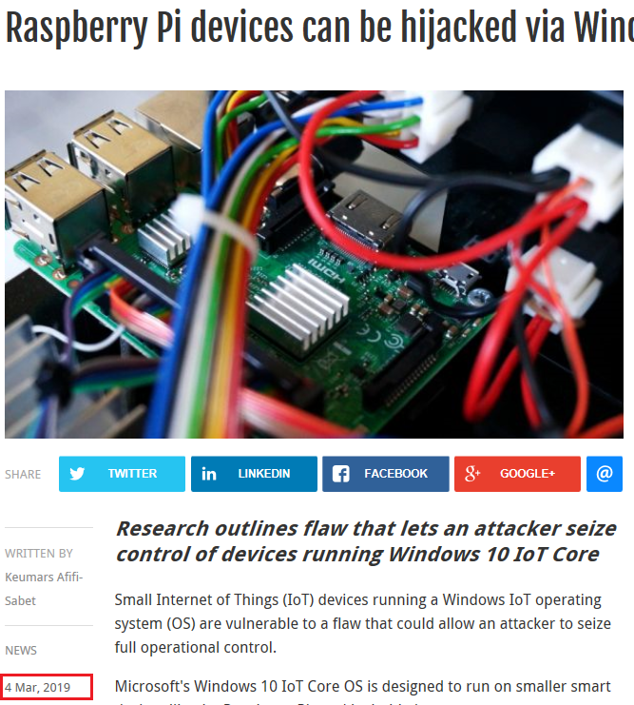
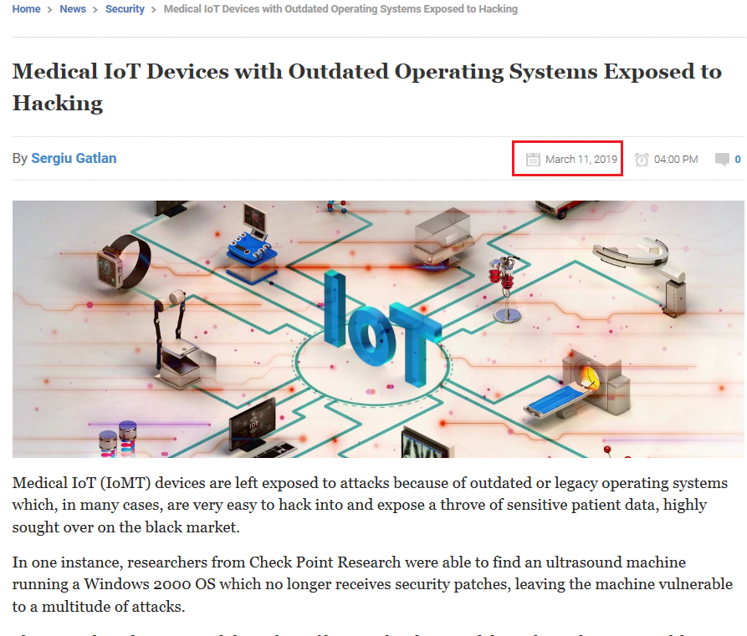
Ciberseguridad

